Slide 1
戦略的人材アセスメント ProfileXT® 結果フィードバックと活用の検討
×××株式会社御中
HRD株式会社

Slide 2
本日のアジェンダ ： フィードバックセッション
１・背景：トライアル実施の狙い
２・解説：ソリューション概要とアセスメント結果解説
３．デモ：GACデモンストレーション
４・展開イメージ：実施案やスケジュールの意見交換
５・クロージング：ネクストアクションの合意

Slide 3
１：トライアル実施の狙い

Slide 4
○ 問題意識
店舗の次世代管理者を見極め、育成したい
当該部門の店舗責任者候補の
マネジメント適性を定義したい。
各会社現場で必要とされる管理職の要件（ハイパフォーマーの持つ資質）を抽出できないか。
これからの
×××株式会社へ
ポテンシャルを有する人材には早めに
マネジメント経験を積んでもらうなど、 育成のサイクルを構築したい。
選抜及び育成を目的とした職務マッチアセスメントである
PXTの活用をご提案申し上げます。
4
Notes:
4

Slide 5
ご提案概要：店長候補人材の見える化
ProfileXT®の活用による、
人材パイプラインの構築をご提案致します。
マネジメントモデルの定義
ハイパフォーマー
の共通因子抽出
店長
モデル
副店長
モデル①
副店長
モデル②
候補人材 の見える化
マネジャー職候補層
ハイパフォーマーの因子抽出による、
「できそう」ではなく、「出来る」人材の登用の実現する。
そして、その後の育成サイクルを構築します。
Notes:
5

Slide 6
２：ソリューション概要

Slide 7
ProfileXT®が実現するソリューション
人と職務の”Job Fit“を測定
あるべき
人物像
Successful Job Characteristics
個人の特性Personal Characteristics
JOBFIT

Slide 8
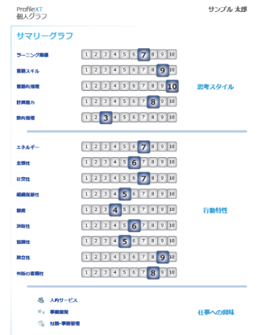
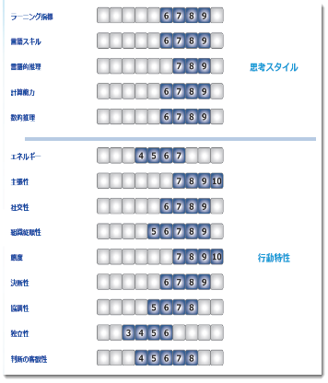
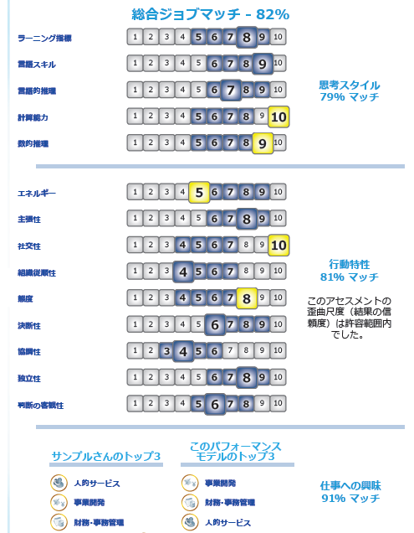
ProfileXT®とは？
人と職務の”Job Fit“を測定
人材データ
パフォーマンスモデル
現職者分析
思考スタイル
①
モデルライブラリ
行動特性
②
トップ向けサーベイ
仕事への興味
③
モデル構成3要素
自己回答アセスメント
【活用領域】
採用 事前見極めや面接での活用
配置 職務適性ある人材の特定
育成 個別の開発領域の提示
人と職務のフィットを 測定する各種ジョブ フィットレポートを提供

Slide 9
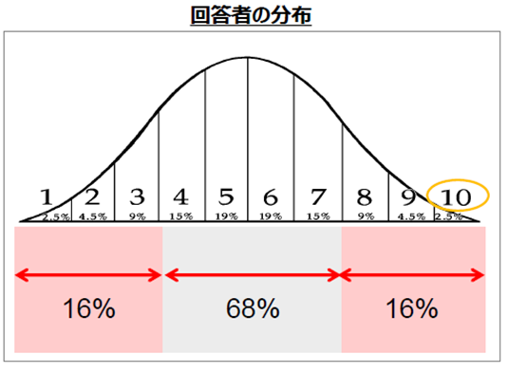
ProfileXT®の測定領域
個人
人物像
人材の職業DNAを3つの領域から複合的に測定
ラーニング指標
言語スキル
言語的推理
計算能力
数的推理
1
2
3
4
5
6
7
8
9
10
1
思考スタイル/
情報認知のスタイル
2
3
4
5
6
7
8
9
10
1
2
3
4
5
6
7
8
9
10
1
2
3
4
5
6
7
8
9
10
1
2
3
4
5
6
7
8
9
10
エネルギー
主張性
社交性
組織従順性
態度
決断性
協調性
独立性
判断の客観性
1
2
3
4
5
6
7
8
9
10
1
2
3
4
5
6
7
8
9
10
1
2
3
4
5
6
7
8
9
10
行動特性/
心地よいゾーン
1
2
3
4
5
6
7
8
9
10
1
2
3
4
5
6
7
8
9
10
1
2
3
4
5
6
7
8
9
10
1
2
3
4
5
6
7
8
9
10
1
2
3
4
5
6
7
8
9
10
1
2
3
4
5
6
7
8
9
10
事業開発
財務/事務管理
人的サービス
研究/分析
機械/作業
クリエイティブ
1
2
3
4
5
6
7
8
9
10
1
2
3
4
5
6
7
8
9
10
スコアは標準的な人口分布全体の中で示される
仕事への興味/
動機欲求の源
1
2
3
4
5
6
7
8
9
10
1
2
3
4
5
6
7
8
9
10
回答者のスコア10の場合、その指標の強さが2.5%の
範囲に位置することを意味する。
1
2
3
4
5
6
7
8
9
10
1
2
3
4
5
6
7
8
9
10
Notes:
Superior Performance: The Information Gap
June 19, 2006
Profiles International, Inc.
9

Slide 10
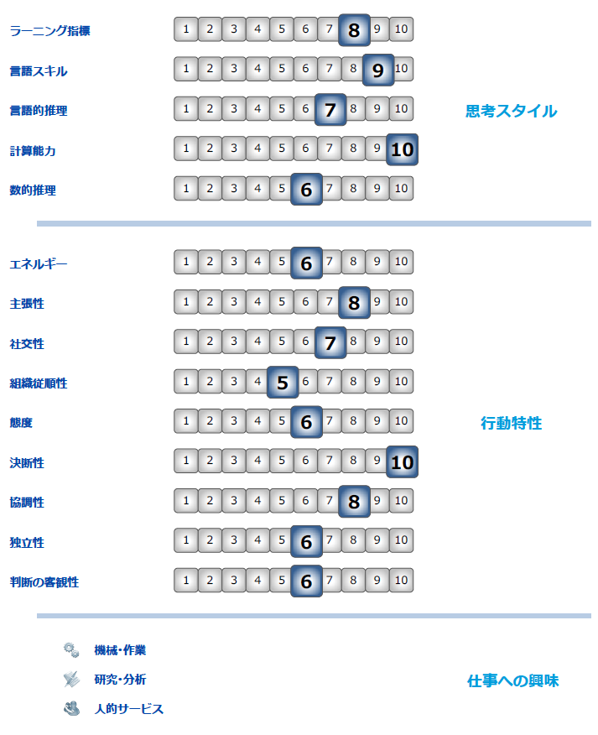
個人グラフの例
Notes:
Superior Performance: The Information Gap
June 19, 2006
Profiles International, Inc.
10

Slide 11
パフォーマンスモデル設計アプローチ
個人
人物像
現職者分析
職務モデルライブラリ
職務分析サーベイ
社員アセスメント結果
（High/Mid/Low パフォーマー比較)
サンプルの
ハイパフォーマーモデル
（ライブラリデータ）
上層部が望む理想像
（定性情報）
①
②
③
貴社で成果を 上げている人材の ベンチマーク
HRD社が
保有する各種の職務モデル
（O-Net)
上層部の期待を
モデルに反映する
57問のサーベイ質問
現ハイパフォーマーの傾向はどうか？
過去の成功モデルは？
他社ではどうか？
これからはどんな姿を期待するか？
上記３つのアプローチを駆使し、貴社の職務像を明らかにします。

Slide 12
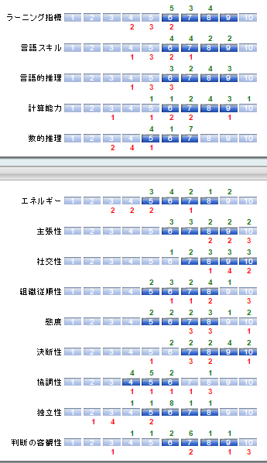
Highはいパフォーマー分析 -業績評価と上長評価-
・総合コメント
Point①・・・
ラーニング指標他に差が見られる。
情報の認知の違いがパフォーマンスに影響をあたえているのではと推測される。
Point②・・・
エネルギーにおける違い
忍耐強く取り組むスタイルではなく、速いペースに対応出来るパフォーマーが成果を上げている。
Point③・・・
主張性における違い
高すぎる主張性がハイパフォーマンスの妨げになっていることが想定されます。
当社より顧客企業に提出した
レポートより抜粋
緑の数字がハイパフォーマー （12名）
赤の数字がローパフォーマー （7名）
を示しています。（上下段表示）
Notes:
12

Slide 13
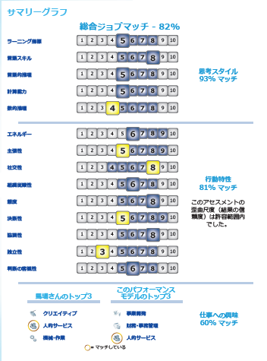
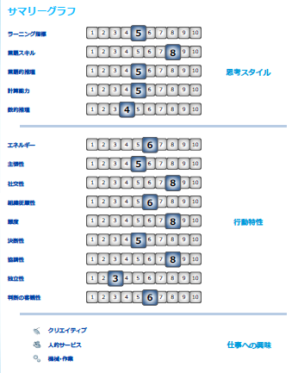
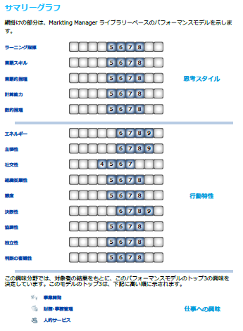
パフォーマンスモデルと人材のフィットを確認し
人材マネジメントに活用する
候補者別
ジョブマッチレポート
個人グラフ
パフォーマンスモデル
ギャップ
・ポジションごとのパフォーマンスモデルと
各候補者それぞれのジョブマッチ％を抽出
ジョブマッチの情報を活用した、
採用・配置・育成への意思決定情報として活用
13

Slide 14
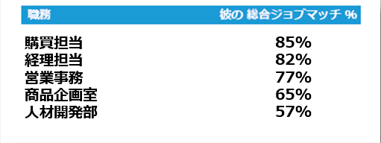
戦略的人材配置：個人のキャリアプランニング
購買担当
経理担当
営業事務
商品企画室
人材開発部
1候補者
複数ポジション
一人の人材と複数の職務のマッチ率を表示
ジョブローテーションやキャリアプランニングの判断材料に

Slide 15
サクセッションプランニング：
事業別・職務別の後継者育成計画
海外拠点長
複数候補者
１ポジション
堀口 純子
木谷 芳雄
福山 裕二
久保 智明
小堺 幹子
複数の候補者と一つの職務のマッチ率を表示
重要ポジションの後継者発掘などへの活用

Slide 16
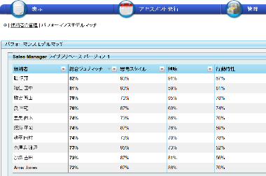
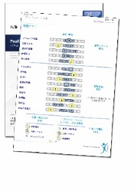
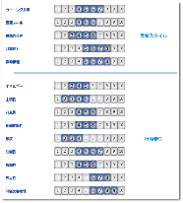
人材情報の蓄積・分析・効果検証を実現するプラットフォーム
グローバルアセスメントセンター（GAC）
管理者
Global Assessment Center
(GAC)
レポート出力
13種類/33言語
JobFit分析
PAC
PSC
人材データ蓄積
パフォーマンス
モデル作成
アセスメント
配信
候補者
GACはクラウド環境で提供されるプラットフォームです
内製化による人材マネジメントのPDCAを実現します

Slide 17
PXTトライアル結果
全体サマリー

Slide 18
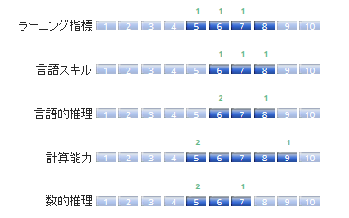
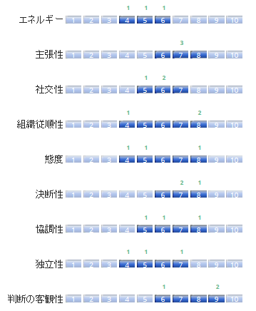
PXT結果全体サマリー
3名のスコア分布
①思考スタイル
・・・高い認知能力。特に言語に関する処理能力に長け、口頭説明による情報をすばやく理解します。例え、時間が切迫していても正確なコミュニケーションが可能です。
②行動特性
エネルギー/決断性
・・・タイムリーに要求に応え、効果的な時間管理能力を保つものの、よりゆったりした環境でこそ効果性を発揮する人物
主張性/社交性
・・・リーダーの役割を無理なく引き受け、自分の考えや提案を表現する機会に意欲を感じることができる人物像
③仕事への興味
1: 人的サービス
2: 事業開発
3: 研究・分析

Slide 19
PXT指標解説

Slide 20
PXTの測定領域
人材の職業DNAを3つの領域から複合的に測定
ラーニング指標
言語スキル
言語的推理
計算能力
数的推理
1
2
3
4
5
6
7
8
9
10
1
思考スタイル/
情報認知のスタイル
2
3
4
5
6
7
8
9
10
1
2
3
4
5
6
7
8
9
10
1
2
3
4
5
6
7
8
9
10
1
2
3
4
5
6
7
8
9
10
エネルギー
主張性
社交性
組織従順性
態度
決断性
協調性
独立性
判断の客観性
1
2
3
4
5
6
7
8
9
10
1
2
3
4
5
6
7
8
9
10
1
2
3
4
5
6
7
8
9
10
行動特性/
心地よいゾーン
1
2
3
4
5
6
7
8
9
10
1
2
3
4
5
6
7
8
9
10
1
2
3
4
5
6
7
8
9
10
1
2
3
4
5
6
7
8
9
10
1
2
3
4
5
6
7
8
9
10
1
2
3
4
5
6
7
8
9
10
事業開発
財務/事務管理
人的サービス
研究/分析
機械/作業
クリエイティブ
1
2
3
4
5
6
7
8
9
10
1
2
3
4
5
6
7
8
9
10
スコアは標準的な人口分布全体の中で示される
仕事への興味/
動機欲求の源
1
2
3
4
5
6
7
8
9
10
1
2
3
4
5
6
7
8
9
10
回答者のスコア10の場合、その指標の強さが2.5%の
範囲に位置することを意味する。
1
2
3
4
5
6
7
8
9
10
1
2
3
4
5
6
7
8
9
10
Notes:
Superior Performance: The Information Gap
June 19, 2006
Profiles International, Inc.
20

Slide 21
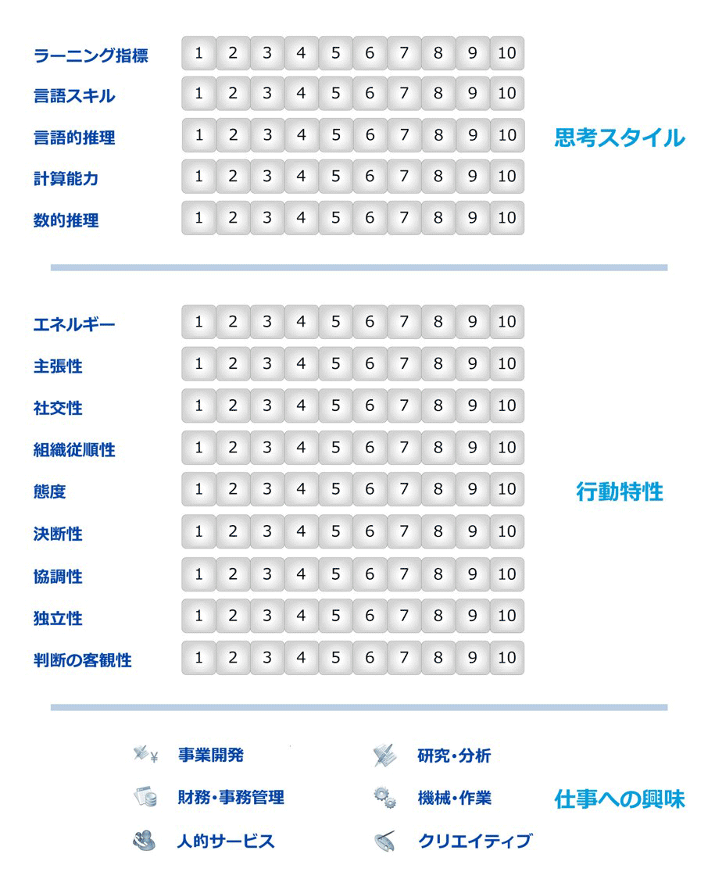
心地よいゾーン
この人は職場環境に すんなり適合できるか？
Notes:
So, having determined that someone has a Learning Index appropriate to the position – that they will be able to easily deal with the informational demands of the positions, wouldn’t it now be nice to know if they’ll fit the environment – and be comfortable with the demands that the position makes on them as a person? さて、候補者が職にふさわしい「ラーニング指標」を持っているかどうか、つまり、その人がその職にともなう情報面での要求に簡単に対処できるかどうかがわかったら、今度は職場環境にぴったり収まるかどうか、そして、その職が１人の人間としてのその人に突きつける要求に無理なく対応できるかどうか、わかるといいですね。
Again, this is something we can assess very accurately, and again this builds the information you’ll use to make your people decisions closer to the 100% mark. これもまた、私たちには評価テストでとても正確に評価することができます。そして、皆さんが人事に関して下す判断の精度を100％に近づけるのに使う情報の基礎になります。
There are nine areas it is useful to know about – and these are represented by these nine scales here (point) Energy level, Assertiveness, Sociability, and so on. 知っておくと便利な分野が9つあります。そして、それは、これら9つのスケール（指し示す）で表されます。「エネルギー」、「主張性」、「社交性」などです。
We’re going to look at each of these scales in detail now. それでは、これから、これらのスケールを１つひとつ詳しく見ていきましょう。
<CLICK>〈クリックする〉

Slide 22
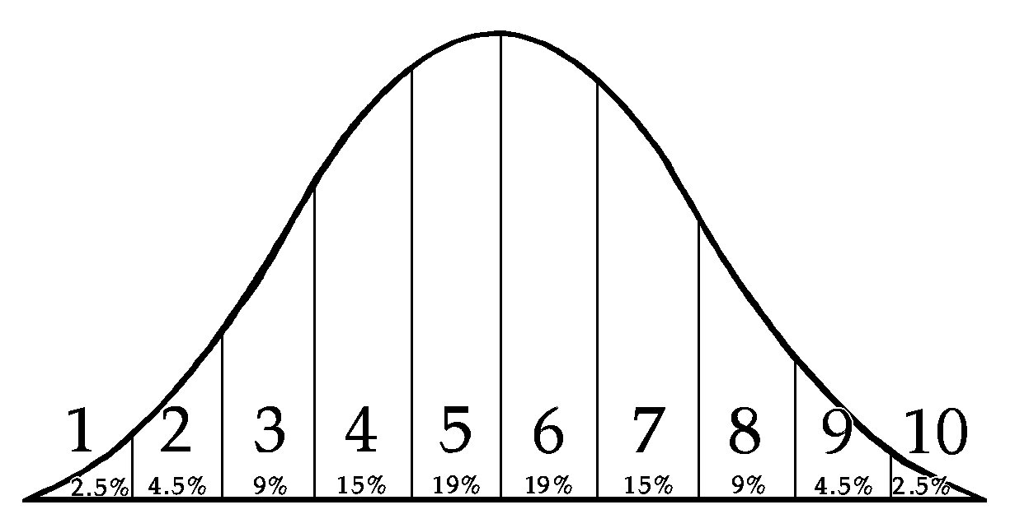
回答者の分布
1
2
3
4
5
6
7
8
9
10
16%
68%
16%
Notes:
22
You’ll notice that each of the attributes we measure are measured on a 1-10 scale – called a Standard Ten or STEN scale. 測定する特性の１つひとつは、「スタンダード・テン・スケール」（略して「ＳＴＥＮスケール」）と呼ばれる10段階スケールによって測定されます。
These scales have been specifically designed so that there will always be a distribution of scores across the scale which mirrors the so-called standard population distribution ‘bell curve’. これらのスケールは、得点の分布が、標準的な分布を表す、いわゆる鐘の形をしたベルカーブをなぞるかたちでスケール全体に分布するように、特別にデザインされています。
This simply means that if we assessed a randomly selected 100 people from the general working population we know how their scores would be distributed across the scale in a predictable pattern: これは、単にこういうことです。もし、全就労者から100人をランダムに選び、評価テストで評価したら、得点が上のように予想されるパターンで分布するということです。
16% of our sample would score in the 1-3 range; 16% would score at the 8-10 end of the scale; and the vast majority, 68%, would score in the 4-7 range of the scale. Mathematically speaking, the 68% are the ‘average’ population – they are a combination of the attributes demonstrated by those scoring at the extreme ends of the scale. サンプルの16％はスケールの１～３点の範囲に、別の16％が８～10点の範囲に入り、大半の68％は４～７点の範囲に収まります。数学的に言うと、この68％が「平均」で、得点がスケールの両端に入る人たちの示す特性が混ぜ合わさっている人たちです。
Imagine a scale that measured sense of humor. Those in the 8-10 of the range would stand out for their superior and well-developed comical ability; while those at the 1-3 end of the range would stand out precisely because they have so little humor. The majority of us would be a combination of these two extremes – sometimes humorous and sometimes not, and capable as being as humorous as most other people we meet. たとえば、ユーモアのセンスを測定するスケールを想像してください。８～10点の範囲に入る人は、ひょうきんさという能力が高度に発達し、優れている点で目立ちます。一方、１～３点の範囲に入る人は、まさにユーモアのセンスがほとんどない点で際立っています。私たちの大半は、この両極端の組み合わせで、ひょうきんなときもあれば、そうでないときもあり、私たちが出会う人のほとんどと同じ程度のユーモアのセンスを持っています。
Our 1-3 and 8-10 scores are what makes us different – but these differences are rarely readily apparent from simple observation in interviews, etc. – hence the need for assessments. １～３点と８～10点という得点の人は、他の人と違っているのですが、その違いは、面接などで単に観察しているだけでは、めったに見えてきません。ですから、適切な評価テストによる評価が必要になってくるのです。
This is a key principle when looking at the Profile XT’s graph – because it tells you that scores in the 1-3 and 8-10 end of any of the scale measured tell you a lot of about what makes this person distinct from the majority of other people. These are the distinguishing characteristics that will impact largely upon the way in which they approach the jobs you give them to do. これは、プロファイルＸＴのグラフを見るときにカギとなる原理です。なぜなら、この原理に従えば、どのスケールで測定しても、１～３点と８～10点という得点範囲に入った場合、その人が大多数の人とどう違っているかがよくわかるからです。こうして浮かび上がってくる際立った特徴が、その人が与えられた職にどうアプローチするかを大きく左右します。
<CLICK>〈クリックする〉

Slide 23
エネルギー
タスクを実行するペースの度合い
じっくり着実にやり遂げる
がまん強い
ゆったり構え、リラックス している印象を与える
マルチタスクを好む
自分から積極的に 仕事に取り組む
鋭敏で自発的
1
2
3
4
5
6
7
8
9
10
Notes:
One click phases in the entire slide１回クリックすれば、スライド全体がフェードインします。
The Learning Index score is derived from analysis of the scores a candidate achieves on the next four scales –
reflecting the fact that our ability to learn and communicate is a direct function of our ability to make sense of, and communicate through, both words and numbers – verbal and numerical information. 「ラーニング指標」の得点は、これから順番に挙げる４つのスケールで候補者が獲得した点数を分析して導き出されます。これは、学習とコミュニケーションの能力が、言葉と数字（言語的情報と数値的情報）の両方の意味を理解し、その両方を通してコミュニケーションをする能力と直結している事実を反映しています。
How broad is your vocabulary? How many multi-syllabic words do you have at your command? This is the question posed by the Verbal Skill scale. Those scoring at the 8-10 end of the scale have a greater range of words at their disposal than 84% of the general working population. Although scores at this end may sound impressive high scores are not always a good thing – they mean that these people will frequently need to consciously choose their words if they have to communicate effectively with a less verbally skilled audience than themselves, or they could easily be accused of talking ‘over their audiences’ heads’. あなたの語彙は、どれほど広いでしょうか？ あなたはどれだけ難しい語彙を多く使えるでしょうか？ これは、「言語スキル」のスケールで投げかけられる質問です。このスケールで得点が８～10点の人たちは、一般の就労人口の84％よりも幅広い言葉が使えます。この範囲の得点はりっぱなものに思えるかもしれませんが、高得点がいつも良いとはかぎりません。高得点の人は、自分よりも言語スキルが劣る相手と効果的にコミュニケーションをしなければならないときには、意識的に言葉を選ぶ必要があることが多いからです。そうしないと、聞き手が理解できないような言葉を使うと非難されやすいものです。
People scoring at the 1-3 end of the scale work from a more contracted and basic set of vocabulary.
Their communication will be straightforward and uncomplicated – but they could experience frustration where they are required to effectively interact with (to ‘communicate up’ with) an audience operating higher up this scale than they are. このスケールで得点が１～３点の人たちは、もっと狭くて基本的な語彙を使います。彼らのコミュニケーションは率直で、複雑ではありませんが、このスケールで自分より上のレベルの聞き手と効果的に接する必要があるとき（いわば、背伸びしてコミュニケーションをしなければならないとき）には、イライラするかもしれません。
Now, think about this scale and about all of the people you know – who do you expect to find at the high end of the scale? The low end? Why? Note them on your page. さて、このスケールと、自分が知っている人について考えてみてください。誰がこのスケールで高得点の範囲に入るでしょう？ 低得点の範囲はどうですか？ 何故そう思いましたか？ ワークシートに書き留めておいてください。
Now what jobs do you think would favor scores at the high end of the scale? The low end? Note them on your handout. 今度は、このスケールの高得点の範囲の人に適した職は何か、考えてみてください。低得点の人に適した職は何でしょう？ これも、ワークシートに書いておいてください。
<Skip page 1 of handout, will do on page 11>〈配布物の１ページを飛ばし、１１ページでやる〉

Slide 24
主張性
自らの意見を表現したい度合い
コントロールへの関心度合い
他人の意見を受け止める
人を率いるより従うことを好む
許容的
意見を発することを好む
人に従うより自ら 導きたい
達成志向
1
2
3
4
5
6
7
8
9
10
Notes:
One click phases in the entire slide１回クリックすれば、スライド全体がフェードインします。
The Learning Index score is derived from analysis of the scores a candidate achieves on the next four scales –
reflecting the fact that our ability to learn and communicate is a direct function of our ability to make sense of, and communicate through, both words and numbers – verbal and numerical information. 「ラーニング指標」の得点は、これから順番に挙げる４つのスケールで候補者が獲得した点数を分析して導き出されます。これは、学習とコミュニケーションの能力が、言葉と数字（言語的情報と数値的情報）の両方の意味を理解し、その両方を通してコミュニケーションをする能力と直結している事実を反映しています。
How broad is your vocabulary? How many multi-syllabic words do you have at your command? This is the question posed by the Verbal Skill scale. Those scoring at the 8-10 end of the scale have a greater range of words at their disposal than 84% of the general working population. Although scores at this end may sound impressive high scores are not always a good thing – they mean that these people will frequently need to consciously choose their words if they have to communicate effectively with a less verbally skilled audience than themselves, or they could easily be accused of talking ‘over their audiences’ heads’. あなたの語彙は、どれほど広いでしょうか？ あなたはどれだけ難しい語彙を多く使えるでしょうか？ これは、「言語スキル」のスケールで投げかけられる質問です。このスケールで得点が８～10点の人たちは、一般の就労人口の84％よりも幅広い言葉が使えます。この範囲の得点はりっぱなものに思えるかもしれませんが、高得点がいつも良いとはかぎりません。高得点の人は、自分よりも言語スキルが劣る相手と効果的にコミュニケーションをしなければならないときには、意識的に言葉を選ぶ必要があることが多いからです。そうしないと、聞き手が理解できないような言葉を使うと非難されやすいものです。
People scoring at the 1-3 end of the scale work from a more contracted and basic set of vocabulary.
Their communication will be straightforward and uncomplicated – but they could experience frustration where they are required to effectively interact with (to ‘communicate up’ with) an audience operating higher up this scale than they are. このスケールで得点が１～３点の人たちは、もっと狭くて基本的な語彙を使います。彼らのコミュニケーションは率直で、複雑ではありませんが、このスケールで自分より上のレベルの聞き手と効果的に接する必要があるとき（いわば、背伸びしてコミュニケーションをしなければならないとき）には、イライラするかもしれません。
Now, think about this scale and about all of the people you know – who do you expect to find at the high end of the scale? The low end? Why? Note them on your page. さて、このスケールと、自分が知っている人について考えてみてください。誰がこのスケールで高得点の範囲に入るでしょう？ 低得点の範囲はどうですか？ 何故そう思いましたか？ ワークシートに書き留めておいてください。
Now what jobs do you think would favor scores at the high end of the scale? The low end? Note them on your handout. 今度は、このスケールの高得点の範囲の人に適した職は何か、考えてみてください。低得点の人に適した職は何でしょう？ これも、ワークシートに書いておいてください。
<Skip page 1 of handout, will do on page 11>〈配布物の１ページを飛ばし、１１ページでやる〉

Slide 25
社交性
他者と交流することへの関心度合い
ビジネスの話から 脱線しない
無駄話を避ける
一人の環境で苦も無く 仕事を行うことが出来る
人に関心を持ち会話を 楽しむ
新しい人と接点を持つ ことをためらわない
グループ志向
1
2
3
4
5
6
7
8
9
10
Notes:
One click phases in the entire slide１回クリックすれば、スライド全体がフェードインします。
The Learning Index score is derived from analysis of the scores a candidate achieves on the next four scales –
reflecting the fact that our ability to learn and communicate is a direct function of our ability to make sense of, and communicate through, both words and numbers – verbal and numerical information. 「ラーニング指標」の得点は、これから順番に挙げる４つのスケールで候補者が獲得した点数を分析して導き出されます。これは、学習とコミュニケーションの能力が、言葉と数字（言語的情報と数値的情報）の両方の意味を理解し、その両方を通してコミュニケーションをする能力と直結している事実を反映しています。
How broad is your vocabulary? How many multi-syllabic words do you have at your command? This is the question posed by the Verbal Skill scale. Those scoring at the 8-10 end of the scale have a greater range of words at their disposal than 84% of the general working population. Although scores at this end may sound impressive high scores are not always a good thing – they mean that these people will frequently need to consciously choose their words if they have to communicate effectively with a less verbally skilled audience than themselves, or they could easily be accused of talking ‘over their audiences’ heads’. あなたの語彙は、どれほど広いでしょうか？ あなたはどれだけ難しい語彙を多く使えるでしょうか？ これは、「言語スキル」のスケールで投げかけられる質問です。このスケールで得点が８～10点の人たちは、一般の就労人口の84％よりも幅広い言葉が使えます。この範囲の得点はりっぱなものに思えるかもしれませんが、高得点がいつも良いとはかぎりません。高得点の人は、自分よりも言語スキルが劣る相手と効果的にコミュニケーションをしなければならないときには、意識的に言葉を選ぶ必要があることが多いからです。そうしないと、聞き手が理解できないような言葉を使うと非難されやすいものです。
People scoring at the 1-3 end of the scale work from a more contracted and basic set of vocabulary.
Their communication will be straightforward and uncomplicated – but they could experience frustration where they are required to effectively interact with (to ‘communicate up’ with) an audience operating higher up this scale than they are. このスケールで得点が１～３点の人たちは、もっと狭くて基本的な語彙を使います。彼らのコミュニケーションは率直で、複雑ではありませんが、このスケールで自分より上のレベルの聞き手と効果的に接する必要があるとき（いわば、背伸びしてコミュニケーションをしなければならないとき）には、イライラするかもしれません。
Now, think about this scale and about all of the people you know – who do you expect to find at the high end of the scale? The low end? Why? Note them on your page. さて、このスケールと、自分が知っている人について考えてみてください。誰がこのスケールで高得点の範囲に入るでしょう？ 低得点の範囲はどうですか？ 何故そう思いましたか？ ワークシートに書き留めておいてください。
Now what jobs do you think would favor scores at the high end of the scale? The low end? Note them on your handout. 今度は、このスケールの高得点の範囲の人に適した職は何か、考えてみてください。低得点の人に適した職は何でしょう？ これも、ワークシートに書いておいてください。
<Skip page 1 of handout, will do on page 11>〈配布物の１ページを飛ばし、１１ページでやる〉

Slide 26
組織従順性
権限を持つ人が定めた規則への反応度合い
「物事のやり方」に疑問を抱く傾向がある
既存の仕組みにとらわれない枠外思考ができる
もし納得できなければ 関係者に聞き出す
ルールを守って仕事をする
決められた仕組みに対して 協力的で前向き
権威を受け入れる
1
2
3
4
5
6
7
8
9
10
Notes:
One click phases in the entire slide１回クリックすれば、スライド全体がフェードインします。
The Learning Index score is derived from analysis of the scores a candidate achieves on the next four scales –
reflecting the fact that our ability to learn and communicate is a direct function of our ability to make sense of, and communicate through, both words and numbers – verbal and numerical information. 「ラーニング指標」の得点は、これから順番に挙げる４つのスケールで候補者が獲得した点数を分析して導き出されます。これは、学習とコミュニケーションの能力が、言葉と数字（言語的情報と数値的情報）の両方の意味を理解し、その両方を通してコミュニケーションをする能力と直結している事実を反映しています。
How broad is your vocabulary? How many multi-syllabic words do you have at your command? This is the question posed by the Verbal Skill scale. Those scoring at the 8-10 end of the scale have a greater range of words at their disposal than 84% of the general working population. Although scores at this end may sound impressive high scores are not always a good thing – they mean that these people will frequently need to consciously choose their words if they have to communicate effectively with a less verbally skilled audience than themselves, or they could easily be accused of talking ‘over their audiences’ heads’. あなたの語彙は、どれほど広いでしょうか？ あなたはどれだけ難しい語彙を多く使えるでしょうか？ これは、「言語スキル」のスケールで投げかけられる質問です。このスケールで得点が８～10点の人たちは、一般の就労人口の84％よりも幅広い言葉が使えます。この範囲の得点はりっぱなものに思えるかもしれませんが、高得点がいつも良いとはかぎりません。高得点の人は、自分よりも言語スキルが劣る相手と効果的にコミュニケーションをしなければならないときには、意識的に言葉を選ぶ必要があることが多いからです。そうしないと、聞き手が理解できないような言葉を使うと非難されやすいものです。
People scoring at the 1-3 end of the scale work from a more contracted and basic set of vocabulary.
Their communication will be straightforward and uncomplicated – but they could experience frustration where they are required to effectively interact with (to ‘communicate up’ with) an audience operating higher up this scale than they are. このスケールで得点が１～３点の人たちは、もっと狭くて基本的な語彙を使います。彼らのコミュニケーションは率直で、複雑ではありませんが、このスケールで自分より上のレベルの聞き手と効果的に接する必要があるとき（いわば、背伸びしてコミュニケーションをしなければならないとき）には、イライラするかもしれません。
Now, think about this scale and about all of the people you know – who do you expect to find at the high end of the scale? The low end? Why? Note them on your page. さて、このスケールと、自分が知っている人について考えてみてください。誰がこのスケールで高得点の範囲に入るでしょう？ 低得点の範囲はどうですか？ 何故そう思いましたか？ ワークシートに書き留めておいてください。
Now what jobs do you think would favor scores at the high end of the scale? The low end? Note them on your handout. 今度は、このスケールの高得点の範囲の人に適した職は何か、考えてみてください。低得点の人に適した職は何でしょう？ これも、ワークシートに書いておいてください。
<Skip page 1 of handout, will do on page 11>〈配布物の１ページを飛ばし、１１ページでやる〉

Slide 27
態度
人や物事に対する期待や信頼の度合い
健全に疑い、その 疑問を投げかける
潜んでいるリスクに 敏感に反応できる
「グラスはすでに 半分空だ」
他人を信用する
希望的な観測をもつ
「グラスにまだ 半分も残っている」
1
2
3
4
5
6
7
8
9
10
Notes:
One click phases in the entire slide１回クリックすれば、スライド全体がフェードインします。
The Learning Index score is derived from analysis of the scores a candidate achieves on the next four scales –
reflecting the fact that our ability to learn and communicate is a direct function of our ability to make sense of, and communicate through, both words and numbers – verbal and numerical information. 「ラーニング指標」の得点は、これから順番に挙げる４つのスケールで候補者が獲得した点数を分析して導き出されます。これは、学習とコミュニケーションの能力が、言葉と数字（言語的情報と数値的情報）の両方の意味を理解し、その両方を通してコミュニケーションをする能力と直結している事実を反映しています。
How broad is your vocabulary? How many multi-syllabic words do you have at your command? This is the question posed by the Verbal Skill scale. Those scoring at the 8-10 end of the scale have a greater range of words at their disposal than 84% of the general working population. Although scores at this end may sound impressive high scores are not always a good thing – they mean that these people will frequently need to consciously choose their words if they have to communicate effectively with a less verbally skilled audience than themselves, or they could easily be accused of talking ‘over their audiences’ heads’. あなたの語彙は、どれほど広いでしょうか？ あなたはどれだけ難しい語彙を多く使えるでしょうか？ これは、「言語スキル」のスケールで投げかけられる質問です。このスケールで得点が８～10点の人たちは、一般の就労人口の84％よりも幅広い言葉が使えます。この範囲の得点はりっぱなものに思えるかもしれませんが、高得点がいつも良いとはかぎりません。高得点の人は、自分よりも言語スキルが劣る相手と効果的にコミュニケーションをしなければならないときには、意識的に言葉を選ぶ必要があることが多いからです。そうしないと、聞き手が理解できないような言葉を使うと非難されやすいものです。
People scoring at the 1-3 end of the scale work from a more contracted and basic set of vocabulary.
Their communication will be straightforward and uncomplicated – but they could experience frustration where they are required to effectively interact with (to ‘communicate up’ with) an audience operating higher up this scale than they are. このスケールで得点が１～３点の人たちは、もっと狭くて基本的な語彙を使います。彼らのコミュニケーションは率直で、複雑ではありませんが、このスケールで自分より上のレベルの聞き手と効果的に接する必要があるとき（いわば、背伸びしてコミュニケーションをしなければならないとき）には、イライラするかもしれません。
Now, think about this scale and about all of the people you know – who do you expect to find at the high end of the scale? The low end? Why? Note them on your page. さて、このスケールと、自分が知っている人について考えてみてください。誰がこのスケールで高得点の範囲に入るでしょう？ 低得点の範囲はどうですか？ 何故そう思いましたか？ ワークシートに書き留めておいてください。
Now what jobs do you think would favor scores at the high end of the scale? The low end? Note them on your handout. 今度は、このスケールの高得点の範囲の人に適した職は何か、考えてみてください。低得点の人に適した職は何でしょう？ これも、ワークシートに書いておいてください。
<Skip page 1 of handout, will do on page 11>〈配布物の１ページを飛ばし、１１ページでやる〉

Slide 28
決断性
意思決定のスピードと注意深さの度合い
時間をかけ、 じっくり考える
注意深く、たいてい 衝動的ではない
あらゆる選択肢を 分析する
素早く行動に移す
多くの決定でリスクを取る
たとえ時間があっても、 さらなる情報を集める ニーズは感じない
1
2
3
4
5
6
7
8
9
10
Notes:
One click phases in the entire slide１回クリックすれば、スライド全体がフェードインします。
The Learning Index score is derived from analysis of the scores a candidate achieves on the next four scales –
reflecting the fact that our ability to learn and communicate is a direct function of our ability to make sense of, and communicate through, both words and numbers – verbal and numerical information. 「ラーニング指標」の得点は、これから順番に挙げる４つのスケールで候補者が獲得した点数を分析して導き出されます。これは、学習とコミュニケーションの能力が、言葉と数字（言語的情報と数値的情報）の両方の意味を理解し、その両方を通してコミュニケーションをする能力と直結している事実を反映しています。
How broad is your vocabulary? How many multi-syllabic words do you have at your command? This is the question posed by the Verbal Skill scale. Those scoring at the 8-10 end of the scale have a greater range of words at their disposal than 84% of the general working population. Although scores at this end may sound impressive high scores are not always a good thing – they mean that these people will frequently need to consciously choose their words if they have to communicate effectively with a less verbally skilled audience than themselves, or they could easily be accused of talking ‘over their audiences’ heads’. あなたの語彙は、どれほど広いでしょうか？ あなたはどれだけ難しい語彙を多く使えるでしょうか？ これは、「言語スキル」のスケールで投げかけられる質問です。このスケールで得点が８～10点の人たちは、一般の就労人口の84％よりも幅広い言葉が使えます。この範囲の得点はりっぱなものに思えるかもしれませんが、高得点がいつも良いとはかぎりません。高得点の人は、自分よりも言語スキルが劣る相手と効果的にコミュニケーションをしなければならないときには、意識的に言葉を選ぶ必要があることが多いからです。そうしないと、聞き手が理解できないような言葉を使うと非難されやすいものです。
People scoring at the 1-3 end of the scale work from a more contracted and basic set of vocabulary.
Their communication will be straightforward and uncomplicated – but they could experience frustration where they are required to effectively interact with (to ‘communicate up’ with) an audience operating higher up this scale than they are. このスケールで得点が１～３点の人たちは、もっと狭くて基本的な語彙を使います。彼らのコミュニケーションは率直で、複雑ではありませんが、このスケールで自分より上のレベルの聞き手と効果的に接する必要があるとき（いわば、背伸びしてコミュニケーションをしなければならないとき）には、イライラするかもしれません。
Now, think about this scale and about all of the people you know – who do you expect to find at the high end of the scale? The low end? Why? Note them on your page. さて、このスケールと、自分が知っている人について考えてみてください。誰がこのスケールで高得点の範囲に入るでしょう？ 低得点の範囲はどうですか？ 何故そう思いましたか？ ワークシートに書き留めておいてください。
Now what jobs do you think would favor scores at the high end of the scale? The low end? Note them on your handout. 今度は、このスケールの高得点の範囲の人に適した職は何か、考えてみてください。低得点の人に適した職は何でしょう？ これも、ワークシートに書いておいてください。
<Skip page 1 of handout, will do on page 11>〈配布物の１ページを飛ばし、１１ページでやる〉

Slide 29
協調性
他人のニーズや考えを汲み取る意欲
ぐらつかない、直接的
不同意もいとわない
信念を貫く
自説を守るより調和を 重んじる
他者と衝突しない
協力的で愛想がよい
1
2
3
4
5
6
7
8
9
10
Notes:
One click phases in the entire slide１回クリックすれば、スライド全体がフェードインします。
The Learning Index score is derived from analysis of the scores a candidate achieves on the next four scales –
reflecting the fact that our ability to learn and communicate is a direct function of our ability to make sense of, and communicate through, both words and numbers – verbal and numerical information. 「ラーニング指標」の得点は、これから順番に挙げる４つのスケールで候補者が獲得した点数を分析して導き出されます。これは、学習とコミュニケーションの能力が、言葉と数字（言語的情報と数値的情報）の両方の意味を理解し、その両方を通してコミュニケーションをする能力と直結している事実を反映しています。
How broad is your vocabulary? How many multi-syllabic words do you have at your command? This is the question posed by the Verbal Skill scale. Those scoring at the 8-10 end of the scale have a greater range of words at their disposal than 84% of the general working population. Although scores at this end may sound impressive high scores are not always a good thing – they mean that these people will frequently need to consciously choose their words if they have to communicate effectively with a less verbally skilled audience than themselves, or they could easily be accused of talking ‘over their audiences’ heads’. あなたの語彙は、どれほど広いでしょうか？ あなたはどれだけ難しい語彙を多く使えるでしょうか？ これは、「言語スキル」のスケールで投げかけられる質問です。このスケールで得点が８～10点の人たちは、一般の就労人口の84％よりも幅広い言葉が使えます。この範囲の得点はりっぱなものに思えるかもしれませんが、高得点がいつも良いとはかぎりません。高得点の人は、自分よりも言語スキルが劣る相手と効果的にコミュニケーションをしなければならないときには、意識的に言葉を選ぶ必要があることが多いからです。そうしないと、聞き手が理解できないような言葉を使うと非難されやすいものです。
People scoring at the 1-3 end of the scale work from a more contracted and basic set of vocabulary.
Their communication will be straightforward and uncomplicated – but they could experience frustration where they are required to effectively interact with (to ‘communicate up’ with) an audience operating higher up this scale than they are. このスケールで得点が１～３点の人たちは、もっと狭くて基本的な語彙を使います。彼らのコミュニケーションは率直で、複雑ではありませんが、このスケールで自分より上のレベルの聞き手と効果的に接する必要があるとき（いわば、背伸びしてコミュニケーションをしなければならないとき）には、イライラするかもしれません。
Now, think about this scale and about all of the people you know – who do you expect to find at the high end of the scale? The low end? Why? Note them on your page. さて、このスケールと、自分が知っている人について考えてみてください。誰がこのスケールで高得点の範囲に入るでしょう？ 低得点の範囲はどうですか？ 何故そう思いましたか？ ワークシートに書き留めておいてください。
Now what jobs do you think would favor scores at the high end of the scale? The low end? Note them on your handout. 今度は、このスケールの高得点の範囲の人に適した職は何か、考えてみてください。低得点の人に適した職は何でしょう？ これも、ワークシートに書いておいてください。
<Skip page 1 of handout, will do on page 11>〈配布物の１ページを飛ばし、１１ページでやる〉

Slide 30
独立性
他者からの指示監督の受け入れ度合い
上からの強い監督 を好まない
冒険好き
独自の方向性を 定めるのを好む
上からの監督を苦も無く 受け入れる
支援と励ましを歓迎する
ガイドラインのある状況で 働くことを好む
1
2
3
4
5
6
7
8
9
10
Notes:
One click phases in the entire slide１回クリックすれば、スライド全体がフェードインします。
The Learning Index score is derived from analysis of the scores a candidate achieves on the next four scales –
reflecting the fact that our ability to learn and communicate is a direct function of our ability to make sense of, and communicate through, both words and numbers – verbal and numerical information. 「ラーニング指標」の得点は、これから順番に挙げる４つのスケールで候補者が獲得した点数を分析して導き出されます。これは、学習とコミュニケーションの能力が、言葉と数字（言語的情報と数値的情報）の両方の意味を理解し、その両方を通してコミュニケーションをする能力と直結している事実を反映しています。
How broad is your vocabulary? How many multi-syllabic words do you have at your command? This is the question posed by the Verbal Skill scale. Those scoring at the 8-10 end of the scale have a greater range of words at their disposal than 84% of the general working population. Although scores at this end may sound impressive high scores are not always a good thing – they mean that these people will frequently need to consciously choose their words if they have to communicate effectively with a less verbally skilled audience than themselves, or they could easily be accused of talking ‘over their audiences’ heads’. あなたの語彙は、どれほど広いでしょうか？ あなたはどれだけ難しい語彙を多く使えるでしょうか？ これは、「言語スキル」のスケールで投げかけられる質問です。このスケールで得点が８～10点の人たちは、一般の就労人口の84％よりも幅広い言葉が使えます。この範囲の得点はりっぱなものに思えるかもしれませんが、高得点がいつも良いとはかぎりません。高得点の人は、自分よりも言語スキルが劣る相手と効果的にコミュニケーションをしなければならないときには、意識的に言葉を選ぶ必要があることが多いからです。そうしないと、聞き手が理解できないような言葉を使うと非難されやすいものです。
People scoring at the 1-3 end of the scale work from a more contracted and basic set of vocabulary.
Their communication will be straightforward and uncomplicated – but they could experience frustration where they are required to effectively interact with (to ‘communicate up’ with) an audience operating higher up this scale than they are. このスケールで得点が１～３点の人たちは、もっと狭くて基本的な語彙を使います。彼らのコミュニケーションは率直で、複雑ではありませんが、このスケールで自分より上のレベルの聞き手と効果的に接する必要があるとき（いわば、背伸びしてコミュニケーションをしなければならないとき）には、イライラするかもしれません。
Now, think about this scale and about all of the people you know – who do you expect to find at the high end of the scale? The low end? Why? Note them on your page. さて、このスケールと、自分が知っている人について考えてみてください。誰がこのスケールで高得点の範囲に入るでしょう？ 低得点の範囲はどうですか？ 何故そう思いましたか？ ワークシートに書き留めておいてください。
Now what jobs do you think would favor scores at the high end of the scale? The low end? Note them on your handout. 今度は、このスケールの高得点の範囲の人に適した職は何か、考えてみてください。低得点の人に適した職は何でしょう？ これも、ワークシートに書いておいてください。
<Skip page 1 of handout, will do on page 11>〈配布物の１ページを飛ばし、１１ページでやる〉

Slide 31
判断の客観性
意思決定をする上での判断基準
主観的
予感に従って行動する
過度に系統的な 思考スタイルは好まない
「頭脳」と事実を重視する
合理的で細部にまで 気を配る
感情を排した思考
1
2
3
4
5
6
7
8
9
10
Notes:
One click phases in the entire slide１回クリックすれば、スライド全体がフェードインします。
The Learning Index score is derived from analysis of the scores a candidate achieves on the next four scales –
reflecting the fact that our ability to learn and communicate is a direct function of our ability to make sense of, and communicate through, both words and numbers – verbal and numerical information. 「ラーニング指標」の得点は、これから順番に挙げる４つのスケールで候補者が獲得した点数を分析して導き出されます。これは、学習とコミュニケーションの能力が、言葉と数字（言語的情報と数値的情報）の両方の意味を理解し、その両方を通してコミュニケーションをする能力と直結している事実を反映しています。
How broad is your vocabulary? How many multi-syllabic words do you have at your command? This is the question posed by the Verbal Skill scale. Those scoring at the 8-10 end of the scale have a greater range of words at their disposal than 84% of the general working population. Although scores at this end may sound impressive high scores are not always a good thing – they mean that these people will frequently need to consciously choose their words if they have to communicate effectively with a less verbally skilled audience than themselves, or they could easily be accused of talking ‘over their audiences’ heads’. あなたの語彙は、どれほど広いでしょうか？ あなたはどれだけ難しい語彙を多く使えるでしょうか？ これは、「言語スキル」のスケールで投げかけられる質問です。このスケールで得点が８～10点の人たちは、一般の就労人口の84％よりも幅広い言葉が使えます。この範囲の得点はりっぱなものに思えるかもしれませんが、高得点がいつも良いとはかぎりません。高得点の人は、自分よりも言語スキルが劣る相手と効果的にコミュニケーションをしなければならないときには、意識的に言葉を選ぶ必要があることが多いからです。そうしないと、聞き手が理解できないような言葉を使うと非難されやすいものです。
People scoring at the 1-3 end of the scale work from a more contracted and basic set of vocabulary.
Their communication will be straightforward and uncomplicated – but they could experience frustration where they are required to effectively interact with (to ‘communicate up’ with) an audience operating higher up this scale than they are. このスケールで得点が１～３点の人たちは、もっと狭くて基本的な語彙を使います。彼らのコミュニケーションは率直で、複雑ではありませんが、このスケールで自分より上のレベルの聞き手と効果的に接する必要があるとき（いわば、背伸びしてコミュニケーションをしなければならないとき）には、イライラするかもしれません。
Now, think about this scale and about all of the people you know – who do you expect to find at the high end of the scale? The low end? Why? Note them on your page. さて、このスケールと、自分が知っている人について考えてみてください。誰がこのスケールで高得点の範囲に入るでしょう？ 低得点の範囲はどうですか？ 何故そう思いましたか？ ワークシートに書き留めておいてください。
Now what jobs do you think would favor scores at the high end of the scale? The low end? Note them on your handout. 今度は、このスケールの高得点の範囲の人に適した職は何か、考えてみてください。低得点の人に適した職は何でしょう？ これも、ワークシートに書いておいてください。
<Skip page 1 of handout, will do on page 11>〈配布物の１ページを飛ばし、１１ページでやる〉

Slide 32
３：GACデモンストレーション

Slide 33
４：展開イメージ

Slide 34
○ プロジェクトのステップ全体像
人材パイプラインの見える化を３つのステップで実現
認識している現状を前提に下記のステップをお奨め致します。
現職店長・副店長
の見える化
マネジャー候補層
の見える化
人材パイプライン
の見える化
貴社評価
店長 他
店長 他
マネジャー候補
マネジャー候補
若手層
若手層
ジョブフィット％
店長・副店長
スタッフ層
結果のフィードバック など
ハイパフォーマーの
共通項目の抽出
ハイパフォーマーとの
ジョブマッチ%の算出
可視化結果にもとづく
人材育成プログラムの設計・実行
時期
（案）
2018年1-2月
2018年3月
2018年4月以降
Copyright©️ 2023 HRD, Inc. All Rights Reserved. Strictly onfidential.
34

Slide 35
５：ネクストアクション

Slide 36
ネクストアクション
パフォーマンスモデル の構築
貴社における活用を意図した
パフォーマンスモデルの設計
追加のアセスメント回答
PXT回答が必要な
現職者への追加実施
次のアクションは？
Next Action
採用プロセスへの 組み込み検討
実際の採用プロセスを想定した 更なるすり合せ
その他領域における 活用の可能性を模索
採用のみならず、適材配置や育成における活用ニーズはないだろうか？

